Slide 1
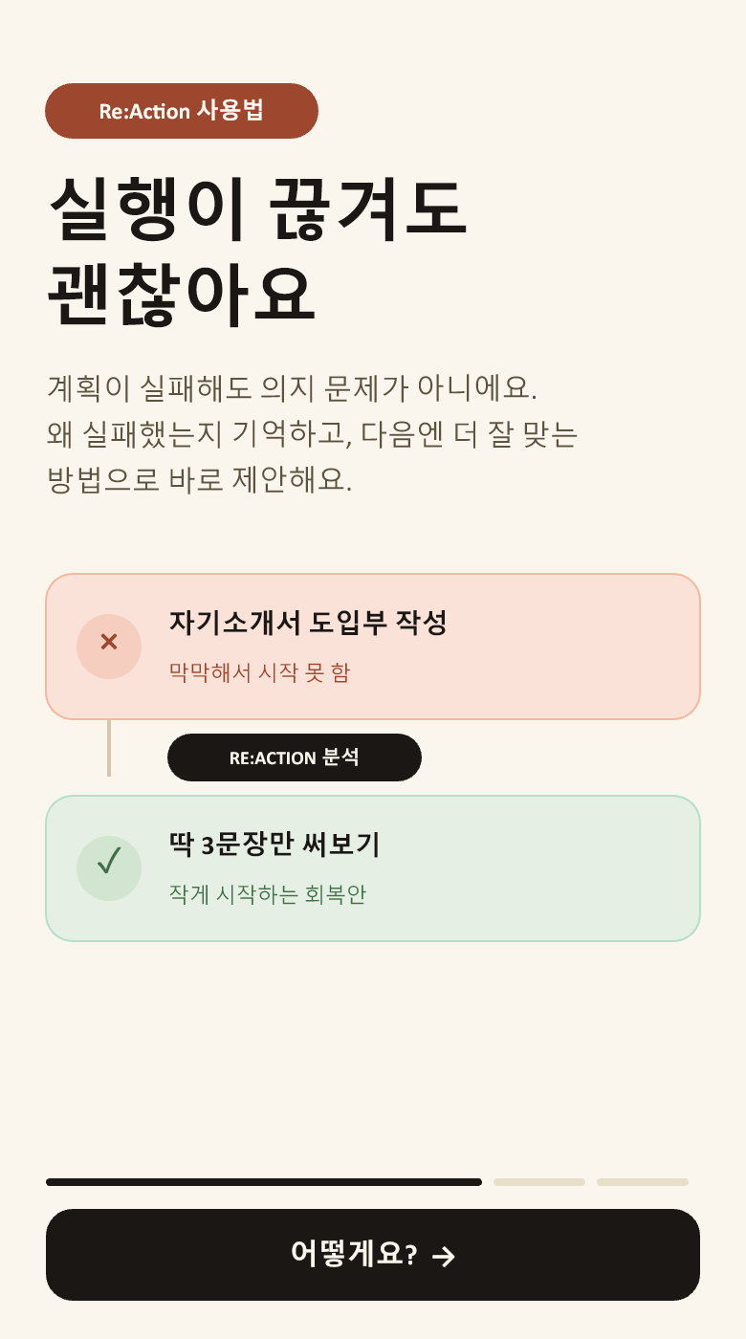
Re:Action
01 · 문제 정의
실행 회복을 설계하는 앱
계획이 실패해도
의지 문제로 끝내지 않습니다.
Re:Action은 멈춘 이유를 기억하고,
다음에 더 잘 맞는 행동으로 연결합니다.
완료
일부만
잘 안됨
어느 상태든 기록으로 남고, 회복 흐름이 이어집니다.
Re:Action · 제품 설명
01
Notes:
[Sources]
- C:/Users/user/reaction-frontend/src/screens/SystemIntroScreen.tsx (accessed 2026-08-18)
- C:/Users/user/reaction-frontend/src/components/HeroTaskCard.tsx (accessed 2026-08-18)
- C:/Users/user/reaction-frontend/src/index.css (accessed 2026-08-18)
[QA]
- Browser capture QA: mcp__node_repl__js browser-client initialization failed on Windows with `apply deny-read ACLs`; standalone Playwright was not used. Visuals are source-code-based reconstructions, not deployed screenshots.

Slide 2
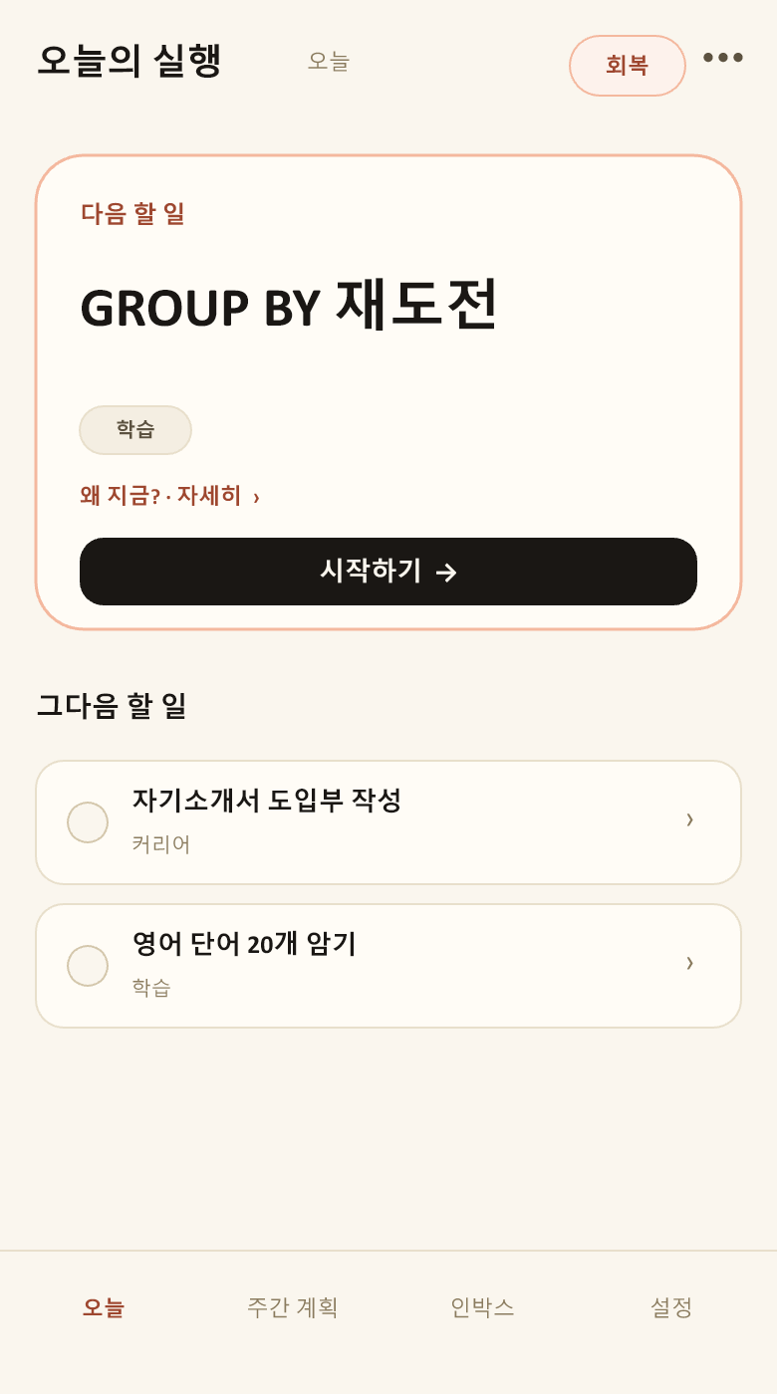
Re:Action
02 · 핵심 루프
실패 이후까지 닫힌 루프
계획 → 실행 → 기록 → 회복
→ 다시 계획
지금 할 일은 하나로 좁히고,
결과는 다음 선택의 근거로 남깁니다.
✓
계획
✓
회복
목표를 주간 블록으로 구성
실패 이유에 맞는 다음 행동
✓
실행
✓
학습
오늘의 다음 한 개에 집중
주간 리뷰에서 패턴 확인
✓
기록
✓
재계획
완료 · 일부만 · 잘 안됨
다음 주 계획으로 되돌림
Re:Action · 제품 설명
02
Notes:
[Sources]
- C:/Users/user/reaction-frontend/src/screens/TodayScreen.tsx (accessed 2026-08-18)
- C:/Users/user/reaction-frontend/src/components/HeroTaskCard.tsx (accessed 2026-08-18)
- C:/Users/user/reaction-frontend/src/screens/RecoveryScreen.tsx (accessed 2026-08-18)
- C:/Users/user/reaction-frontend/src/screens/WeeklyReviewScreen.tsx (accessed 2026-08-18)
[QA]
- Browser capture QA: mcp__node_repl__js browser-client initialization failed on Windows with `apply deny-read ACLs`; standalone Playwright was not used. Visuals are source-code-based reconstructions, not deployed screenshots.

Slide 3
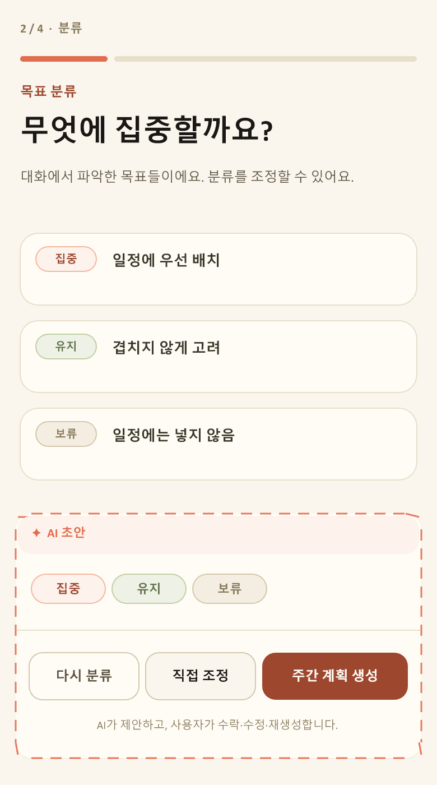
Re:Action
03 · 사용자 통제형 AI
점선은 ‘AI 초안’의 약속
AI가 먼저 제안하되,
최종 결정은 사용자가 합니다.
수락하기 전까지는 확정하지 않고,
수정과 재생성 경로를 같은 화면에 둡니다.
01
점선 = 초안
AI가 만든 결과임을 시각적으로 고정
02
세 갈래 선택
수락 · 수정 · 재생성을 같은 위계로 제공
03
룰 기반도 명시
AI 호출이 어려우면 오프라인 모드를 구분
Re:Action · 제품 설명
03
Notes:
[Sources]
- C:/Users/user/reaction-frontend/src/components/AiDraftCard.tsx (accessed 2026-08-18)
- C:/Users/user/reaction-frontend/src/screens/GoalClassificationScreen.tsx (accessed 2026-08-18)
- C:/Users/user/reaction-frontend/src/screens/WeeklyPlanGenerationScreen.tsx (accessed 2026-08-18)
[QA]
- Browser capture QA: mcp__node_repl__js browser-client initialization failed on Windows with `apply deny-read ACLs`; standalone Playwright was not used. Visuals are source-code-based reconstructions, not deployed screenshots.

Slide 4
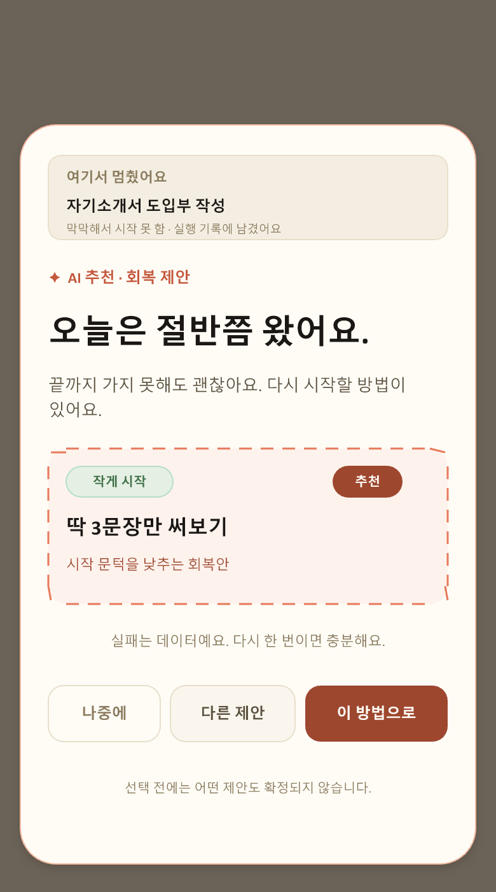
Re:Action
Re:Action
04 · 대표 회복 시나리오
실패를 끝이 아닌 입력으로
잘 안된 실행도
다음 행동으로 남깁니다.
‘막막해서 시작 못 함’이라는 기록을
‘딱 3문장만 써보기’로 작게 전환합니다.
예시 시나리오
성과·성공률 수치는 사용하지 않았습니다.
1
멈춘 이유 기록
사실을 비난 없이 남김
2
회복안 제안
작게 시작 · 옮기기 · 보류하기
3
사용자 선택
선택한 방법만 일정에 연결
Re:Action · 제품 설명
04
Notes:
[Sources]
- C:/Users/user/reaction-frontend/src/screens/SystemIntroScreen.tsx (accessed 2026-08-18)
- C:/Users/user/reaction-frontend/src/screens/RecoveryScreen.tsx (accessed 2026-08-18)
- C:/Users/user/reaction-frontend/src/components/RecoveryOptionCard.tsx (accessed 2026-08-18)
- C:/Users/user/reaction-frontend/src/screens/RecoveredScreen.tsx (accessed 2026-08-18)
[QA]
- Browser capture QA: mcp__node_repl__js browser-client initialization failed on Windows with `apply deny-read ACLs`; standalone Playwright was not used. Visuals are source-code-based reconstructions, not deployed screenshots.

Slide 5
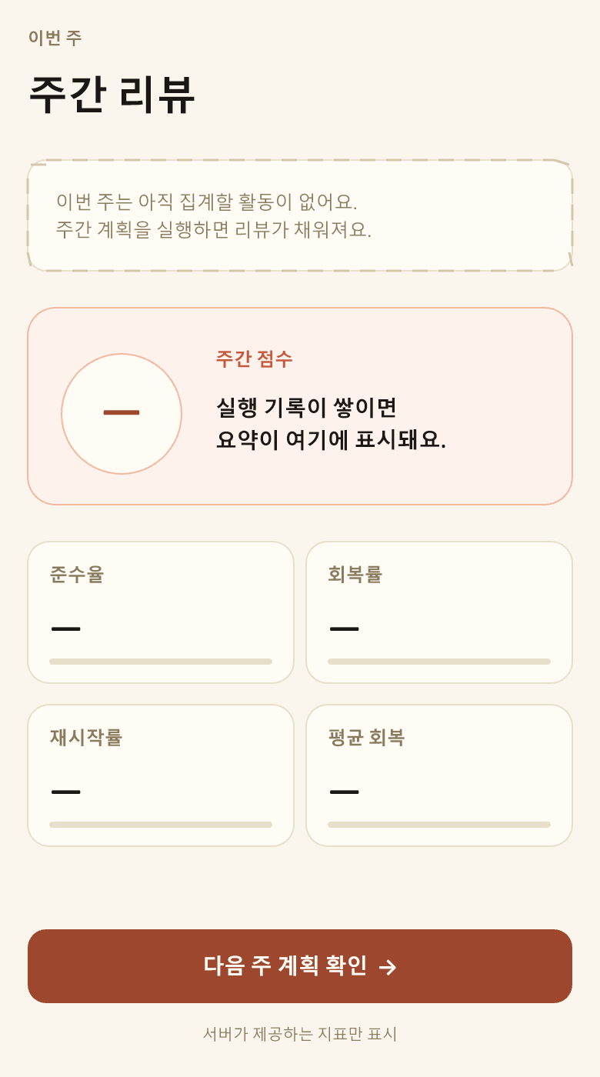
Re:Action
05 · 주간 학습
실행 기록에서 다음 계획까지
하루의 기록이
다음 주 계획의 재료가 됩니다.
연결된 실제 데이터가 있을 때만 지표를 보여주고,
없으면 빈 상태를 정직하게 안내합니다.
주간 리뷰가 확인하는 것
준수율
계획 대비 실행
회복률
막힌 뒤 회복 선택
재시작률
회복 뒤 다시 실행
평균 회복
다음 행동까지 걸린 시간
Re:Action · 제품 설명
05
Notes:
[Sources]
- C:/Users/user/reaction-frontend/src/screens/WeeklyReviewScreen.tsx (accessed 2026-08-18)
- C:/Users/user/reaction-frontend/src/screens/WeeklyCalendarScreen.tsx (accessed 2026-08-18)
- C:/Users/user/reaction-frontend/src/index.css (accessed 2026-08-18)
[QA]
- Browser capture QA: mcp__node_repl__js browser-client initialization failed on Windows with `apply deny-read ACLs`; standalone Playwright was not used. Visuals are source-code-based reconstructions, not deployed screenshots.

